Slide 1
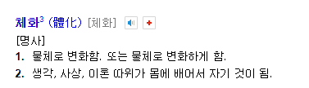
하이테크 과정에 대한 당부 말씀
여러분은 이제 엔지니어입니다.
엔지니어 : 우리말로는 ( )입니다.
기술자의 분류 : 작업자, 기능인/숙련공, 기사, 기술인, 공학자, 리서쳐 → 어디에 속하고 싶으세요
https://namu.wiki/w/%EA%B8%B0%EC%88%A0%EC%9E%90
엔지니어의 자세
책만 보면서 공부하는 습관을 탈피하자.
대학때까지의 습관으로 책을 정독하면서 지식을 얻고자 하는 경우가 있음.
모든 지식은 실습을 통해 체득하면서 얻도록 하자.
항상 궁금해 하자.
의문이 없으면 고민이 없고 고민이 없으면 발전이 없다.
모르는 것을 물어보는 습관, 아는 것을 가르쳐주는 습관을 가지자.
시간 투자와 반복을 통해 기술을 體化 하자.
문서작업을 습관화하자.
조각지식들을 모아 체계적인 파일 형태로 가지고 있자.
발표를 잘하는 엔지니어가 인정 받는다.
버전관리툴, 소스 코드 분석툴과 같은 보조툴을 잘 사용하자.
기억력의 한계 극복과 협업을 위해서는 버전 관리툴 사용이 필수
인터넷에서 자료를 잘 찾는 엔지니어가 인정 받는다.(know where)

Slide 2
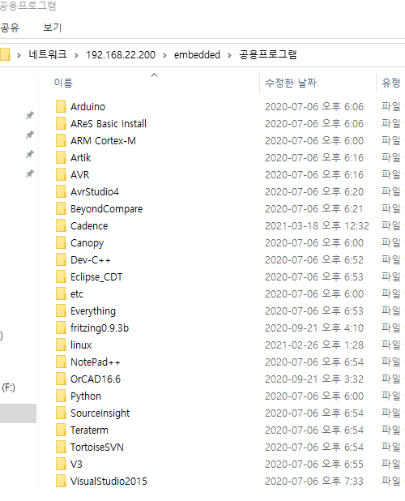
PC 셋팅하기 (프로그램 설치하기)
설치할 프로그램
오피스
한글
Beyond Compare
Everything
NotePad++
SourceInsight
Teraterm
TortoiseSVN
VisualSVN
Python 관련
Python 2.7, 3.6, Canopy
Canopy
C언어 관련
VisualStudio2017
Dev-C++
Eclipse_CDT

Slide 3
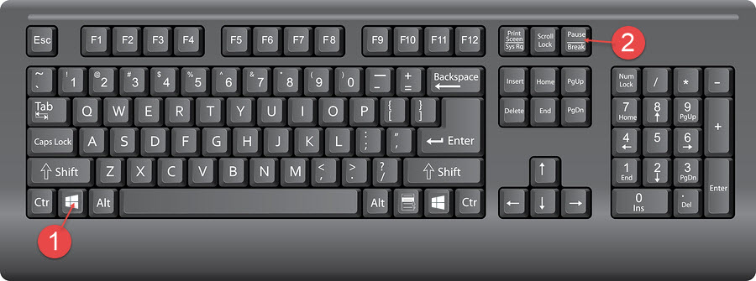
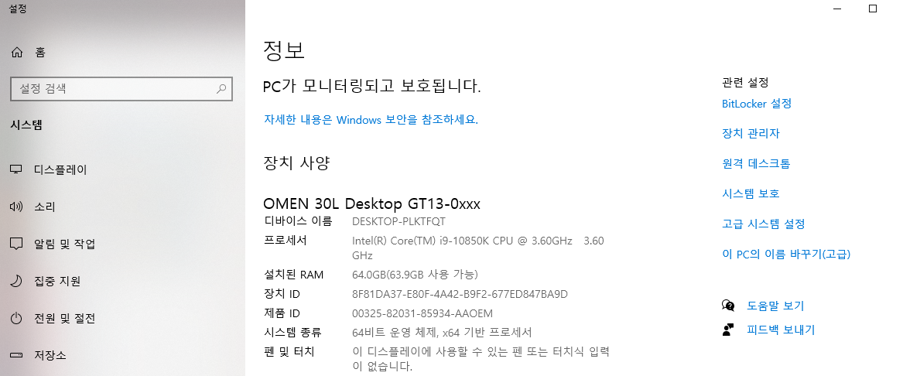
컴퓨터 장치관리자 확인하기
윈도우 PC의 장치관리자 확인하기
임베디드 시스템 개발시 윈도우 PC의 장치관리자를 확인할 일이 많음.
단축키 : 윈도우 키 + pause/break key

Slide 4
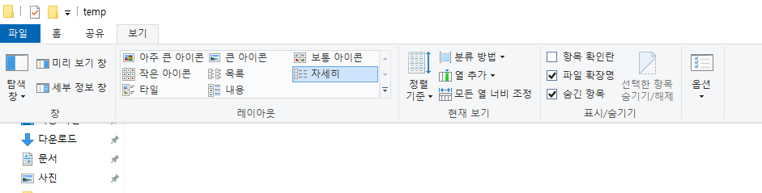
윈도우 PC에서 파일 확장자 확인하기
파일의 확장자
개발 업무중 파일의 이름외에 확장자를 확인해야하는 경우가 많음
Hwp.exe, test.pdf, test.pptx
항상 파일 확장자를 확인하는 습관이 필요하며 이를 위해 윈도우 탐색기 설정을 셋팅해 두는 것이 좋음

Slide 5
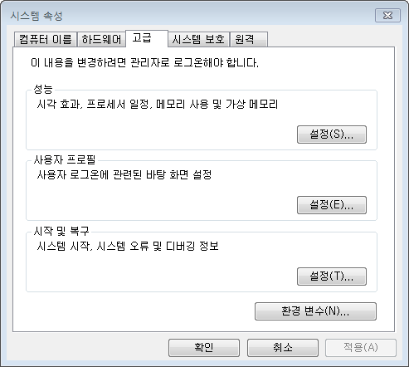
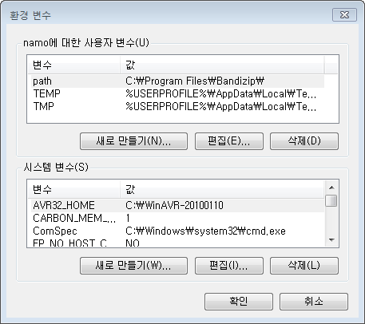
윈도우 PC의 환경변수 확인하기
환경변수란?
윈도우 OS가 기본적으로 가지고 있는 설정 변수
Path와 같은 변수가 대표적인 환경변수
아래아 한글은 hwp.exe파일이 실행하며

Slide 6
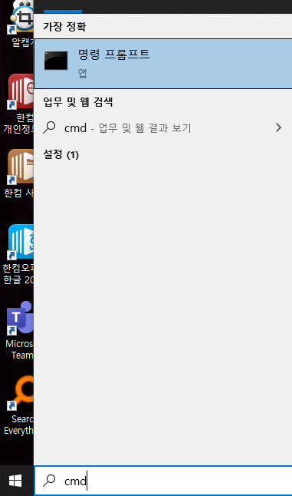
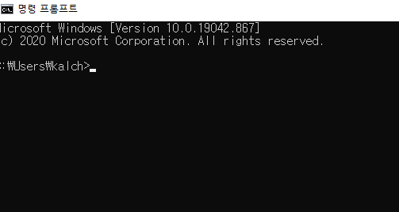
윈도우 PC에서 명령어 창 띄우기
윈도우 마크를 선택후 창에 cmd를 입력
필요성
임베디드 시스템 개발자들은 도스창에서 명령어를 통해 작업하는 경우가 많이 발생함.

Slide 7
작업표시줄에 자주 쓰는 프로그램 고정
작업표시줄
윈도우 컴퓨터 화면의 제일 아래 위치한 줄
필요성
개발자는 자주 쓰는 프로그램을 바로 열수 있게 해 두어야 개발시 빠른 작업 가능

Slide 8
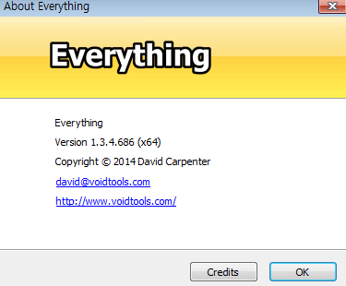
Everything 사용하기
Everything
PC전체에서 찾고자 하는 파일이나 폴더를 한번에 찾는 프로그램
필요성
개발을 하다 보면 자신이 작업하고 있는 소스 파일이 어디에 위치하는지, 어디에 관리해야하는지 모를 때가 있음.
개발자는 소스 파일의 위치를 잘 파악하고 잘 관리하는 능력이 필요함.

Slide 9
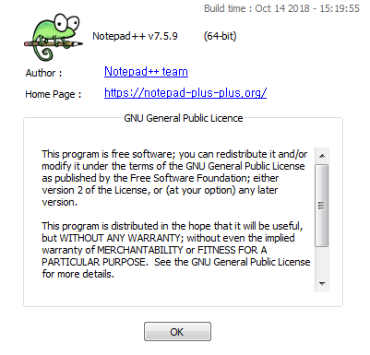
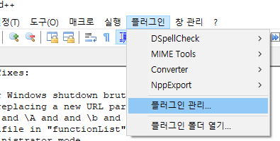
Notepad++ 사용하기
Editor
MS office, 아래아 한글 외에 사용해본 에디터는?
텍스트 파일을 작성할 때 메모장외에 Notepad++과 같은 툴을 사용하면 막강한 기능때문에 편리할 때가 많음.
특히 Binary 파일의 내용을 확인할 수 있음

Slide 10
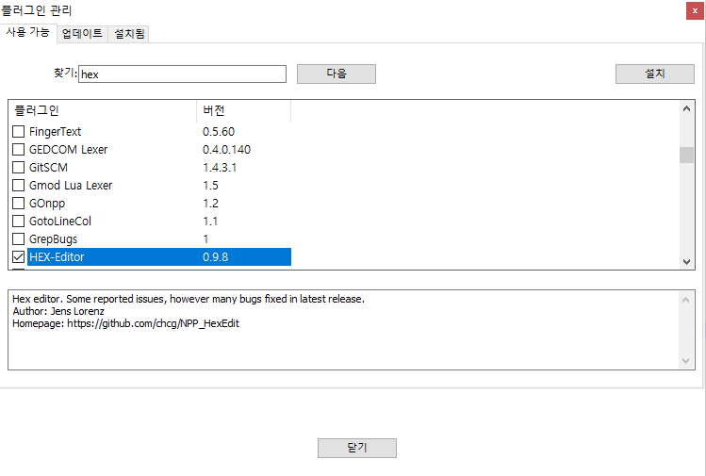
Notepad++ 사용하기
Editor
플러그인 기능을 사용하여 HEX-Editor를 설치하면 Binary 파일을 볼 수 있음.

Slide 11
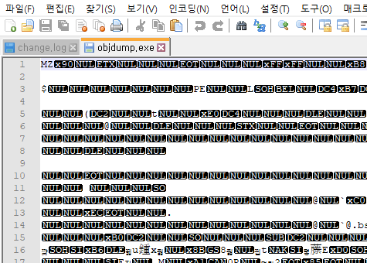
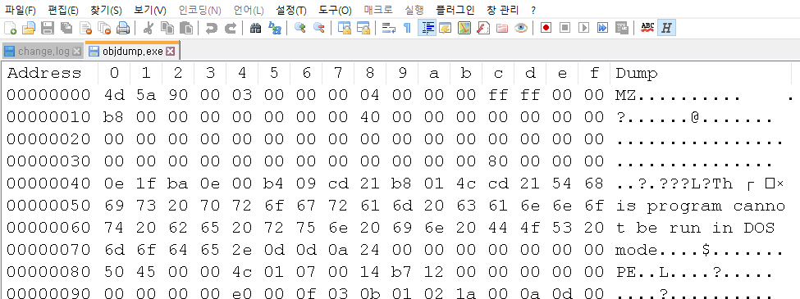
Notepad++ 사용하기
바이너리 파일
텍스트파일의 반대 개념으로 .jpg, .png와 같은 그림 파일, .mp3와 같은 음악파일, visual studio로 컴파일 하여 만든 .exe와 같은 실행파일이 모두 바이너리 파일
자신이 작성하여 만든 실행파일을 메모장에서 열어보자.
이 실행파일을 이제 Notepad++로 열어보자.
Notepad++ 의 Hex-Editor로 보는 바이너리 파일의 내용이 실제 하드디스크나 메모리에 저장되어 있는 모습임

Slide 12
C언어 공부할 때 주의 사항
대개 회사마다 갖고 coding rule이 있으며 이를 지키는 것은 습관의 영역임.
Indent룰을 지켜라
프로젝트 생성시 경로상에 한글을 포함시키지 말고 최대한 간단한 경로명으로 만들어라
소스 코드 이름을 절대 한글로 사용하지 마시오
코드를 작성할 때 간결하거나 최적화 하지 말고 최대한 보고 이해하기 좋게 작성하시오. 자신이 작성한 코드도 1주일정도 지나면 이해하지 못하는 경우가 많음.
중요한 코드에는 주석으로 그 내용을 설명하는 습관을 가지시오.
디버그 모드를 잘 활용하라

Slide 13
C언어 공부할 때 주의 사항
Indent룰
Indent를 우리말로 들여쓰기를 말하며 코드를 이해하는데 중요한 역할을 함.
회사에서 소스 코드 관리를 위해 indent를 강조하는 경우가 많으며 팀장에 따라 indent가 잘 안되어 있으면 아무리 좋은 코드도 프로젝트에 참여시키지 않는 경우도 있음.
코드의 수준 단계별로 공백(space)2칸이 가장 많이 쓰이는 방법
Tab은 편리하나 에디터의 종류에 따라 폭의 차이가 있어 보기 안 좋은 경우가 발생할 수 있음.
https://dojang.io/mod/page/view.php?id=22
sample.c 파일을 indent룰에 맞게 수정하시오.

Slide 14
C언어 공부할 때 주의 사항
프로젝트 경로명 및 소스파일의 이름
경로명에 한글을 포함시키지 마시오.
외국 회사 제품인 visual studio와 같은 개발 환경은 한글과 같은 외국어에 대한 처리에 버그가 있는 경우가 많음. 그래서 습관적으로 한글을 사용하지 않는 경로를 가져야 함.
Visual Studio와 같은 개발 프로그램은 프로젝트를 생성할 때 여러 프로젝트를 모아놓는 solution또는 workspace를 지정하게 되어있음.
solution또는 workspace 를 기반값으로 C:\사용자\홍길동\workspace와 같은 위치를 지정하게 되어 있음.
습관적으로 바탕화면에 폴더를 만들고 이곳으로 workspace를 사용하는 경우도 있음. 이 경우도 한글이 포함됨.
절대 workspace에 한글을 사용하지 않는 습관을 위해 C:\workspace_vs2019와 같은 자신만의 폴더를 만들어 지정하는 습관을 가져야함.
소스파일의 이름도 “나의 첫번째 프로젝트.c”와 같은 한글 이름을 사용하면 회사에서는 코드 내용 보지도 않고 초보 취급 당함.

Slide 15
C언어 공부할 때 주의 사항
디버그 모드, 디버거
엔지니어의 주요 업무는 코드를 작성하고 이 때 발생한 버그를 찾고 최소화하는 것
소프트웨어 개발 단계
요구사항 분석 : 프로그램에 필요한 기능/ 성능 요구사항 분석
설계 : flowchart등을 활용하여 구현할 기능을 단계적으로 나누고 분업할 내용 선정
프로그래밍 : 설계된 내용을 실제 코드로 작성
디버깅 : 작성한 코드에 문제가 없는지 실행하고 검사
위의 5단계중 어느 단계에서 가장 많은 시간을 소비하게 될까?
대부분의 경우 프로그래밍시간보다 디버깅 시간을 훨씬 많이 소비하게 됨.
기업에서는 이와 같은 개발 시간을 최소화하기위한 수많은 방법들을 개발하고 고민함.
예)폭포수 모델, 계획기반 개발, 애자일 개발 https://ko.wikipedia.org/wiki/%EC%95%A0%EC%9E%90%EC%9D%BC_%EC%86%8C%ED%94%84%ED%8A%B8%EC%9B%A8%EC%96%B4_%EA%B0%9C%EB%B0%9C
디버깅을 잘하는 엔지니어가 결국 개발을 잘하는 엔지니어이며 이는 수많은 경험에 의해 축적되는 경우가 대부분
디버깅을 잘 하기 위해 개발 툴의 디버그 방법을 숙지하고 있어야 함

Slide 16
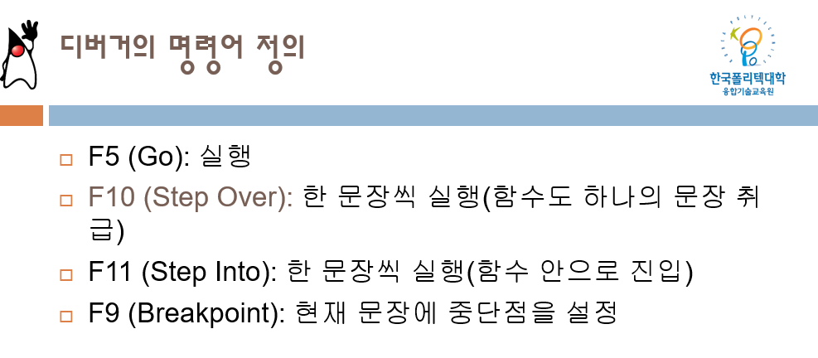
C언어 공부할 때 주의 사항
Visual Studio의 디버그 모드
디버깅한다는 것은 문제를 발생시키는 코드의 위치를 찾아 그 원인을 제거하는 것
문제를 발생시키는 코드의 위치를 찾기 위해 한줄 한줄 실행하거나 원하는 위치까지만 실행하거나 변수의 값을 확인하는 기능이 필요함
https://docs.microsoft.com/ko-kr/visualstudio/debugger/debugger-feature-tour?view=vs-2019

Slide 17
C언어 공부할 때 주의 사항
Visual Studio의 디버그 모드
앞의 내용은 실행을 순차적으로 하는것이고 이외에 변수값을 확인하거나 메모리의 내용을 확인(dump)하는 기능등이 있음.

